Slide 1
Sistema Control Carcelaria
Programación Orientada Objetos

Slide 2

01
Análisis

Slide 3
Implementación de Herencia
Reutilización de Código
Organización y Estructura
Mantenibilidad
Extensibilidad

Slide 4
Implementación de Polimorfismo
Metodos Polimorficos Implementados
Asignar Castigo
Asignar Actividad
Asignar Rehabilitacion

Slide 5

Implementación de Base de Datos
Operaciones Implementadas
Persistencia
Los datos almacenados en una base de datos persisten incluso después de que se cierra el sistema o se apaga el equipo. Este concepto es fundamental para garantizar que la información no se pierda y pueda ser recuperada en el futuro.
Insertar nuevo PPL.
Eliminar PPL.
Leer Base de Datos
Actualizar Base de Datos

Slide 6
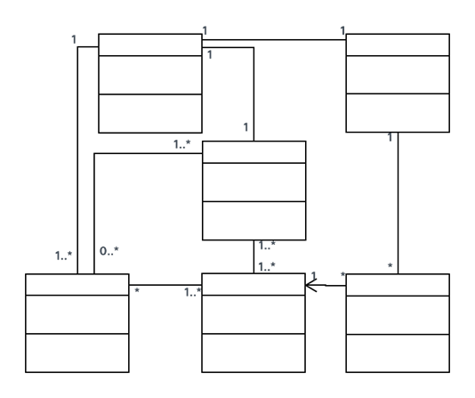
UML
02

Slide 7

Solución Código
03

Slide 8

Gracias por su Atención
Desarrollado por: Manuel Gómez y Mario Morocho
Please keep this slide for attribution

